Slide 2
ENCUESTA DE SATISFACCIÓN
PROVEEDORES 2023

Slide 3
GENERALIDADES​
Fecha de elaboración: 27 de diciembre de 2023​
Periodo evaluado: 1 de enero de 2023 a 31 diciembre de 2023​
Fecha de aplicación: 27 de noviembre al 27 de diciembre 2023​
Tamaño de la población: 43
Tamaño de muestra: 34
Medios: Encuesta electrónica​
Realizó la Encuesta: Oficina Estratégica

Slide 4
FACTORES EVALUADOS
Claridad en la información suministrada al momento de la contratación.
Oportunidad en la entrega o envío de la información.
Calidad de la atención del personal de la ESU.
Oportunidad en el pago de las obligaciones, de acuerdo con las condiciones pactadas.
En general, ¿cuál es su grado de satisfacción con la atención y el servicio prestado por la ESU?

Slide 5
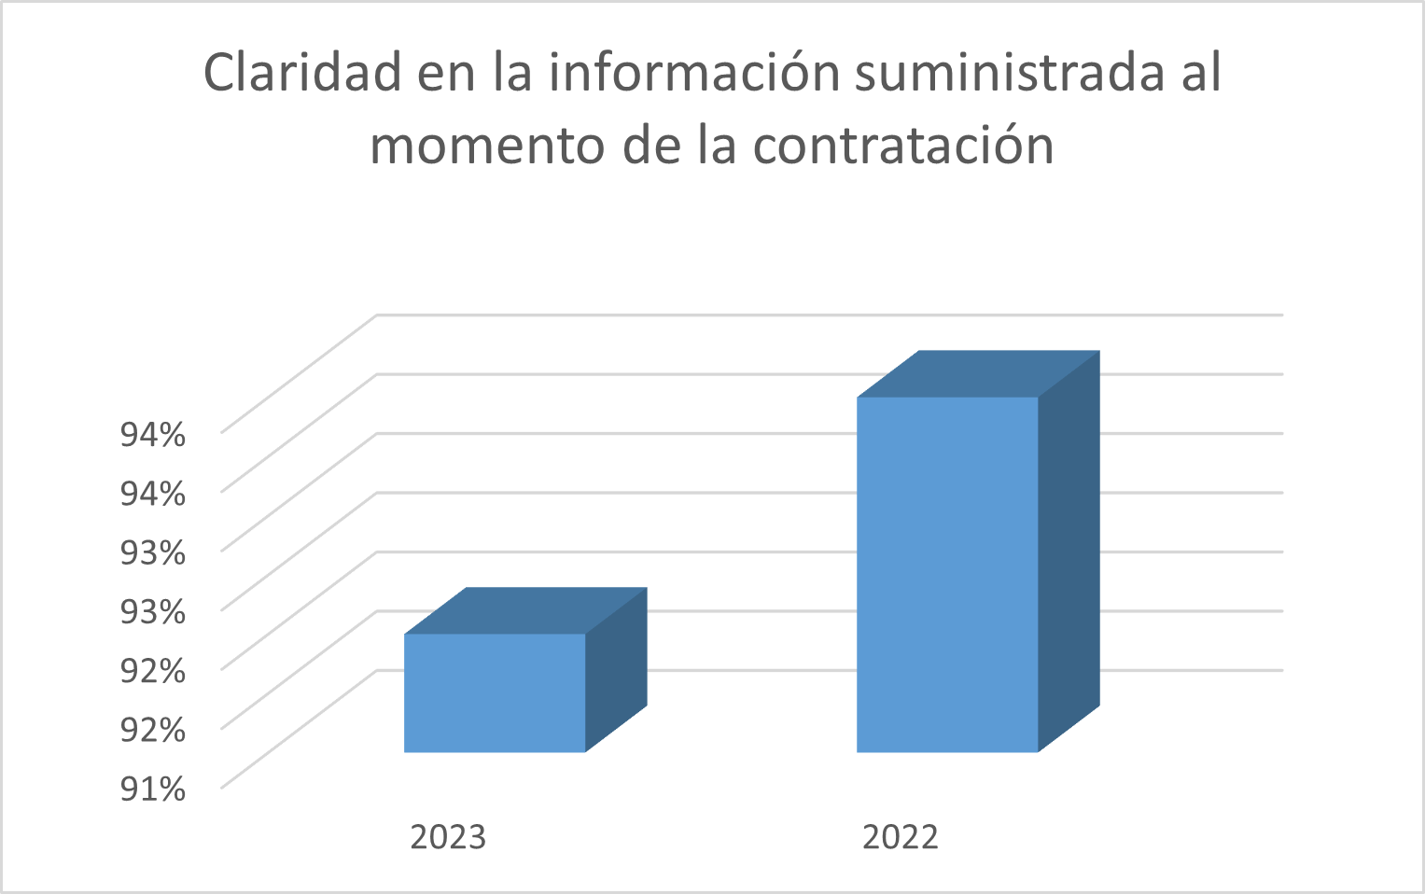

Slide 7
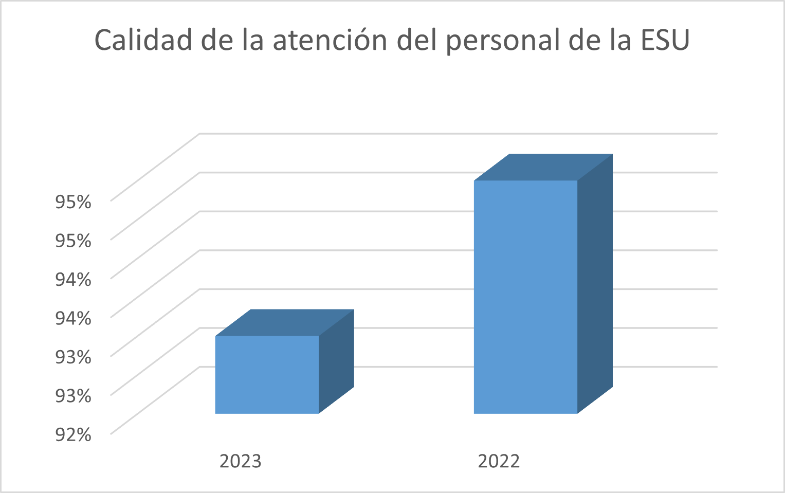

Slide 9
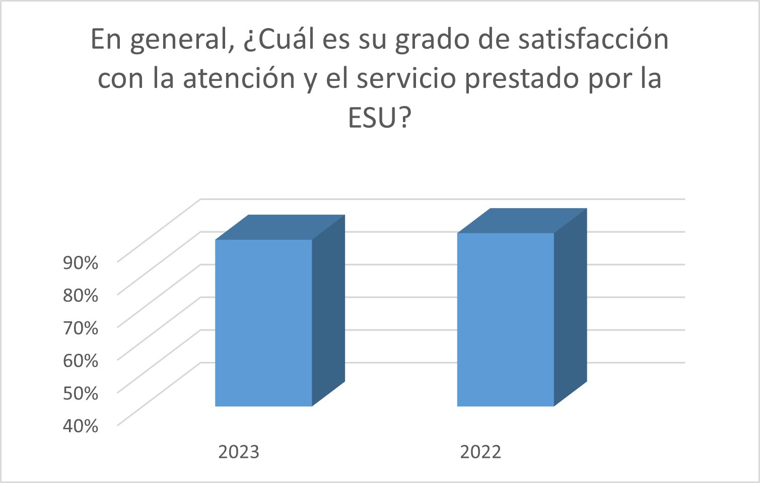

Slide 10
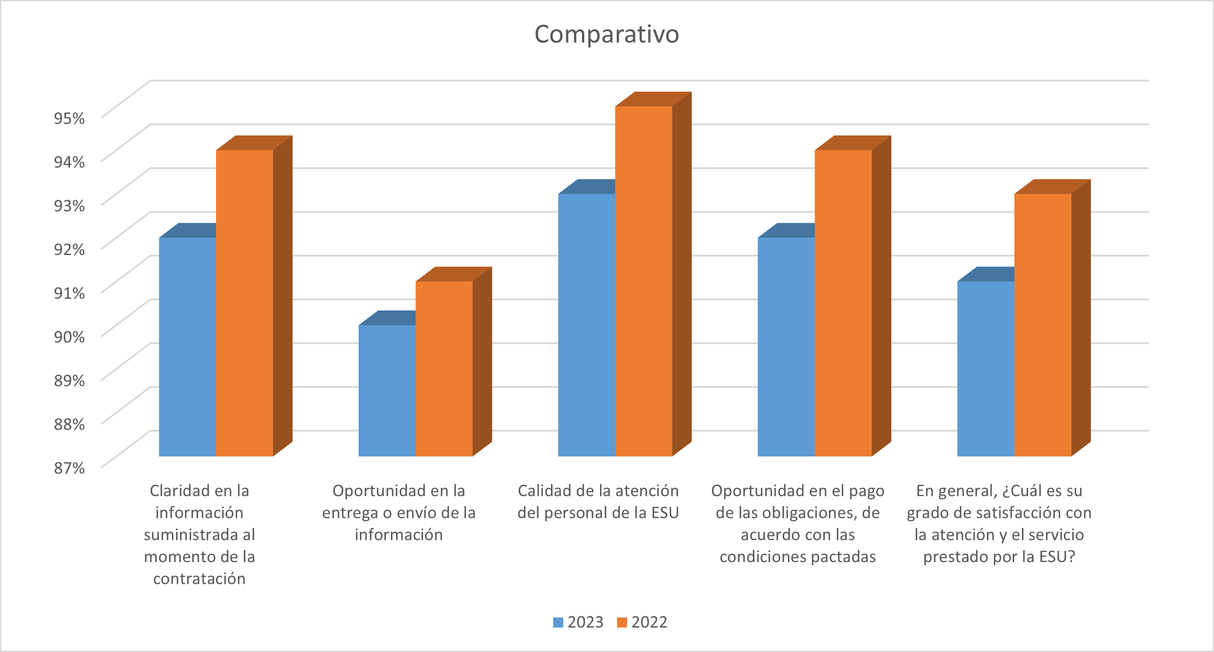

Slide 11
ASPECTOS DESTACADOS​
En el 100% de los factores evaluados se presentó disminución en los niveles de percepción.​ El aspecto que mantuvo un menor margen de descenso fue “oportunidad en la entrega o envío de la información”.
En factores como ​”Calidad de la atención del personal de la ESU” y “Oportunidad en el pago de las obligaciones, de acuerdo con las condiciones pactadas”, se presentó un descenso en la percepción, lo que representa una oportunidad de mejora para la entidad.
Pese a que reflejó un descenso en la percepción, el grado de satisfacción con la atención y el servicio prestado por la ESU, se mantuvo en un nivel alto, correspondiente al 91%.

